Slide 1
Міністерство освіти і науки України
Вінницький національний технічний університет
Факультет комп’ютерних систем та мереж
Кафедра обчислювальної техніки
Дипломний проект на тему: Розробка розподіленої мережі для магазинів «Віннімаг»
Виконав: ст. гр. КІ – 14 сп
Штельмах Р. В.
Керівник:
к. т. н., доцент каф. ОТ
Захарченко С. М.
м. Вінниця – 2015 р.

Slide 2
Мета та задачі дослідження
Метою даного дипломного проекту є Розробка розподіленої мережі для магазинів «Віннімаг». Мережа повинна бути захищена від зловмисників, та забезпечувати високу швидкість передачі даних.
Для досягнення поставленої мети слід розв’язати такі задачі:
Проаналізувати сучасні технології побудови корпоративних мереж.
Проаналізувати сучасні протоколи віддаленого доступу.
Проаналізувати сучасні технології резервного копіювання.
Визначити структуру мережі.
Розрахувати структуровану кабельну систему.
Виконати налаштування серверів, та мережевого обладнання.
Промоделювати роботу мережі.

Slide 3
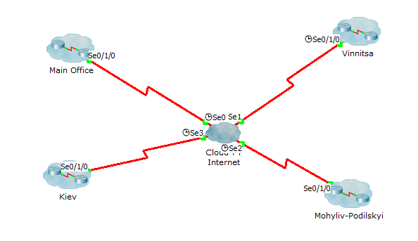
Логічна структура мережі

Slide 4
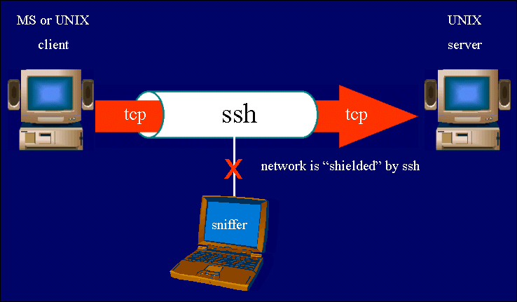
Протокол віддаленого доступу SSH
Secure Shell, SSH – мережевий протокол рівня застосунків, що дозволяє проводити віддалене управління комп'ютером і тунелювання TCP-з'єднань (наприклад, для передачі файлів). Схожий за функціональністю з протоколом Telnet і rlogin, проте шифрує весь трафік, в тому числі і паролі, що передаються.

Slide 5
Структурована кабельна система
Структурована кабельна система (СКС) — ієрархічна кабельна система, що включає в себе всі необхідні пасивні компоненти для створення середовища передачі інформації: телекомунікаційні кабелі, з'єднувальні патч-корди, пасивне комутаційне обладнання.
Структурованою кабельною системою (СКС) називається кабельна система:
що має стандартизовану структуру і топологію,
яка використовує стандартизовані елементи (кабелі, розніми, комутаційні пристрої тощо),
забезпечує стандартизовані параметри (швидкість передавання даних, загасання і інш.),
керована (адмініструється) стандартизованим чином.

Slide 6
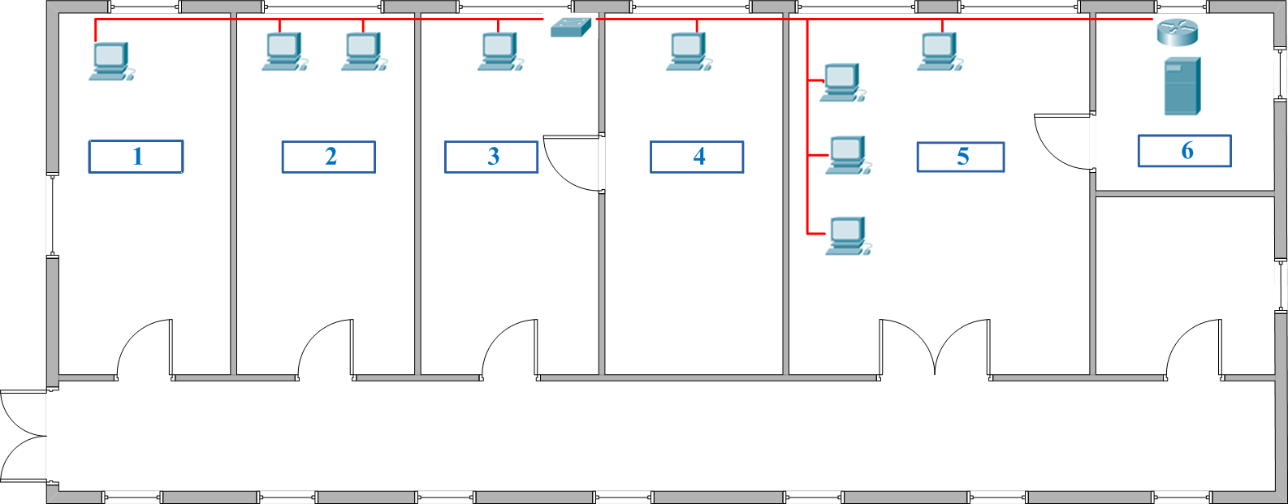
План приміщення головного офісу

Slide 7
Розрахунок коробів та кабелю для скс головного офісу
№ кабінету | Кількість провідників | Площа поперечного перерізу | Розміри короба | метраж
1 | 1 | 134,4 | 15x10 | 2
2 | 3 | 201,6 | 18х13 | 3
3 | 4 | 403,3 | 120x40 | 3
4 | 5 | 403,3 | 120x40 | 3
5 | 5 | 403,3 | 120x40 | 7
6 | 1 | 134,4 | 15x10 | 1
№ кабінету | комп’ютер | Відстань від комутатора до комп'ютера | Технологічний запас 10% | Загальна довжина
1 | Admin | 10м | 1м | 11м
5 | Buh1 | 7м | 0,7м | 7,7м
 | Buh2 | 6м | 0,6м | 6,6м
3 | sec | 3,5м | 0,35м | 3,85м
4 | ker | 4,5м | 0,45м | 4,95м
5 | Call1 | 8,5м | 0,85м | 9,25м
 | Call2 | 7м | 0,7м | 7,7м
 | Call3 | 8м | 0,8м | 8,8м
 | Call4 | 9м | 0,9м | 9,9м
6 | Main-serv | 1м | 0,1м | 1,1м
 | serv-bk | 1м | 0,1м | 1,1м
 | router | 12м | 1,2м | 13,2м
1.Кабелю UTP категорії 5е 85,15 метрів
2.Короба для 3х кабелів з площею перерізу 201,6 потрібно 3М
3. Короба для 1х кабелю з площею перерізу 134,4 потрібно 3М
4. Короба для 5х кабелів з площею перерізу 403,3 потрібно 13М

Slide 8
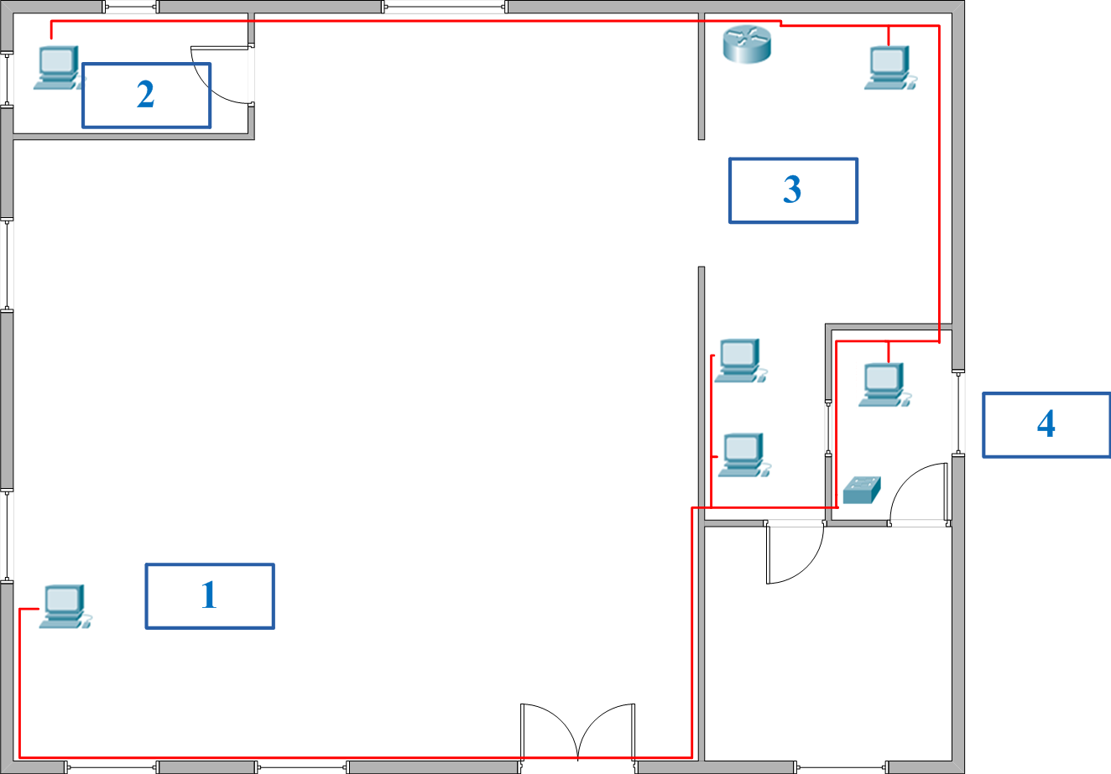
План приміщення магазину у м. Вінниця

Slide 9
Розрахунок коробів та кабелю для скс магазину у м. Вінниця
№ кабінету | Кількість провідників | Площа поперечного перерізу | Розміри короба | метраж
1 | 1 | 134,4 | 15x10 | 20м
2 | 1 | 134,4 | 15x10 | 3м
3 | 3 | 201,6 | 18х13 | 12,5м
4 | 4 | 403,3 | 120x40 | 5м
№ кабінету | комп’ютер | Відстань від комутатора до комп'ютера | Технологічний запас 10% | Загальна довжина
1 | PC-prod1-vin | 26м | 2,6м | 28,6м
2 | PC-ker--vin | 27м | 2,7м | 29,7м
3 | PC-adm--vin | 14м | 1,4м | 15,4м
 | PC-bank1-vin | 6м | 0,6м | 6,6м
 | PC-bank2-vin | 7,5м | 0,75м | 8,25м
4 | PC-prod2-vin | 6.5м | 0,65м | 7,15м
1.Кабелю UTP категорії 5е 95,7+1,1 м до роутера, тобто 96,8 метрів
2.Короба для 3х кабелів з площею перерізу 201,6 потрібно 12,5М
3. Короба для 1х кабелю з площею перерізу 134,4 потрібно 23М
4. Короба для 4х кабелів з площею перерізу 403,3 потрібно 5М

Slide 10
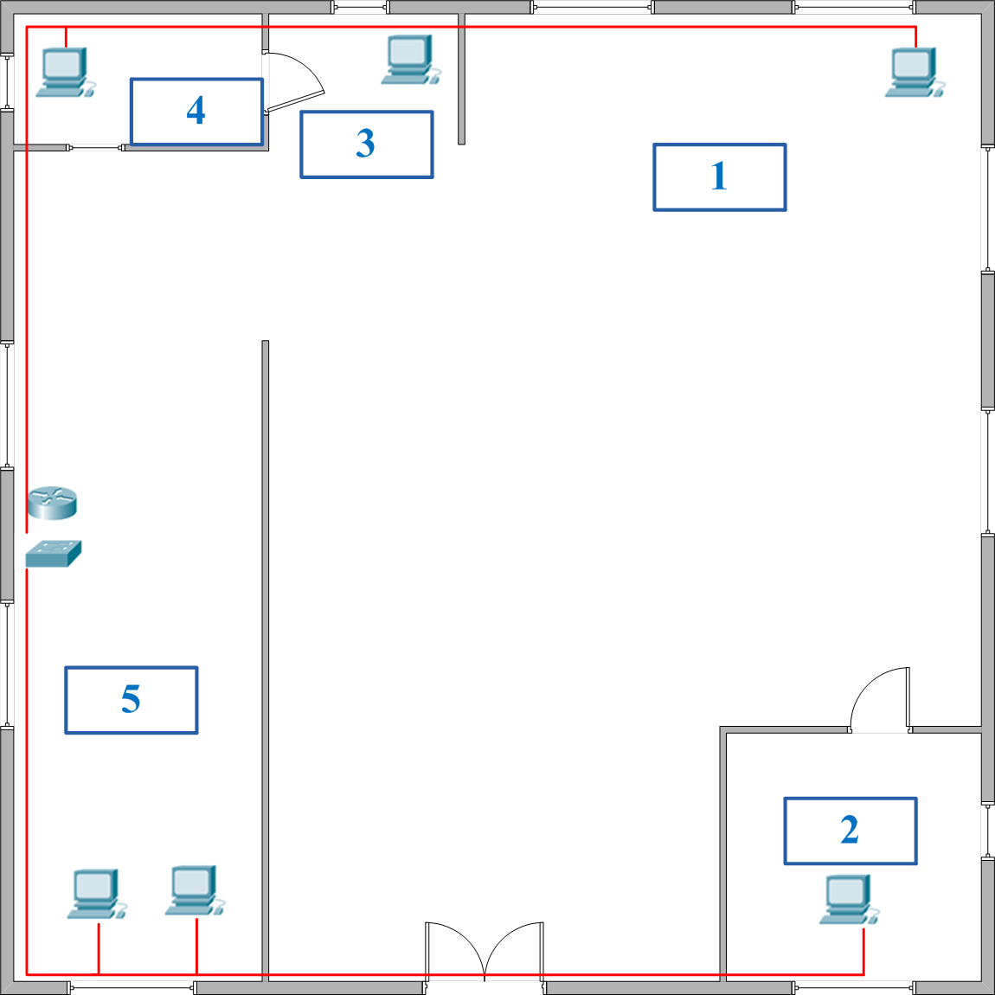
План приміщення магазину у м. Київ

Slide 11
Розрахунок коробів та кабелю для скс магазину у м. Київ
№ кабінету | Кількість провідників | Площа поперечного перерізу | Розміри короба | метраж
1 | 1 | 134,4 | 15x10 | 19м
2 | 1 | 134,4 | 15x10 | 2м
3 | 2 | 134,4 | 15x10 | 3м
4 | 3 | 201,6 | 18х13 | 6м
5 | 3 | 201,6 | 18х13 | 20м
№ кабінету | комп’ютер | Відстань від комутатора до комп'ютера | Технологічний запас 10% | Загальна довжина
1 | PC-prod1- kiev | 24м | 2,4м | 26,4м
2 | PC-ker-- kiev | 27м | 2,7м | 29,7м
3 | PC-adm-- kiev | 18м | 1,8м | 20,6м
4 | PC-prod2- kiev | 11м | 1,1м | 12,1м
5 | Router | 1м | 0,1м | 1,1м
 | PC-bank1- kiev | 11м | 1,1м | 12,1м
 | PC-bank2- kiev | 13м | 1,3м | 14,3м
1.Кабелю UTP категорії 5е 116,3 метрів
2.Короба для 3х кабелів з площею перерізу 201,6 потрібно 26М
3. Короба для 1х кабелю з площею перерізу 134,4 потрібно 24М

Slide 12
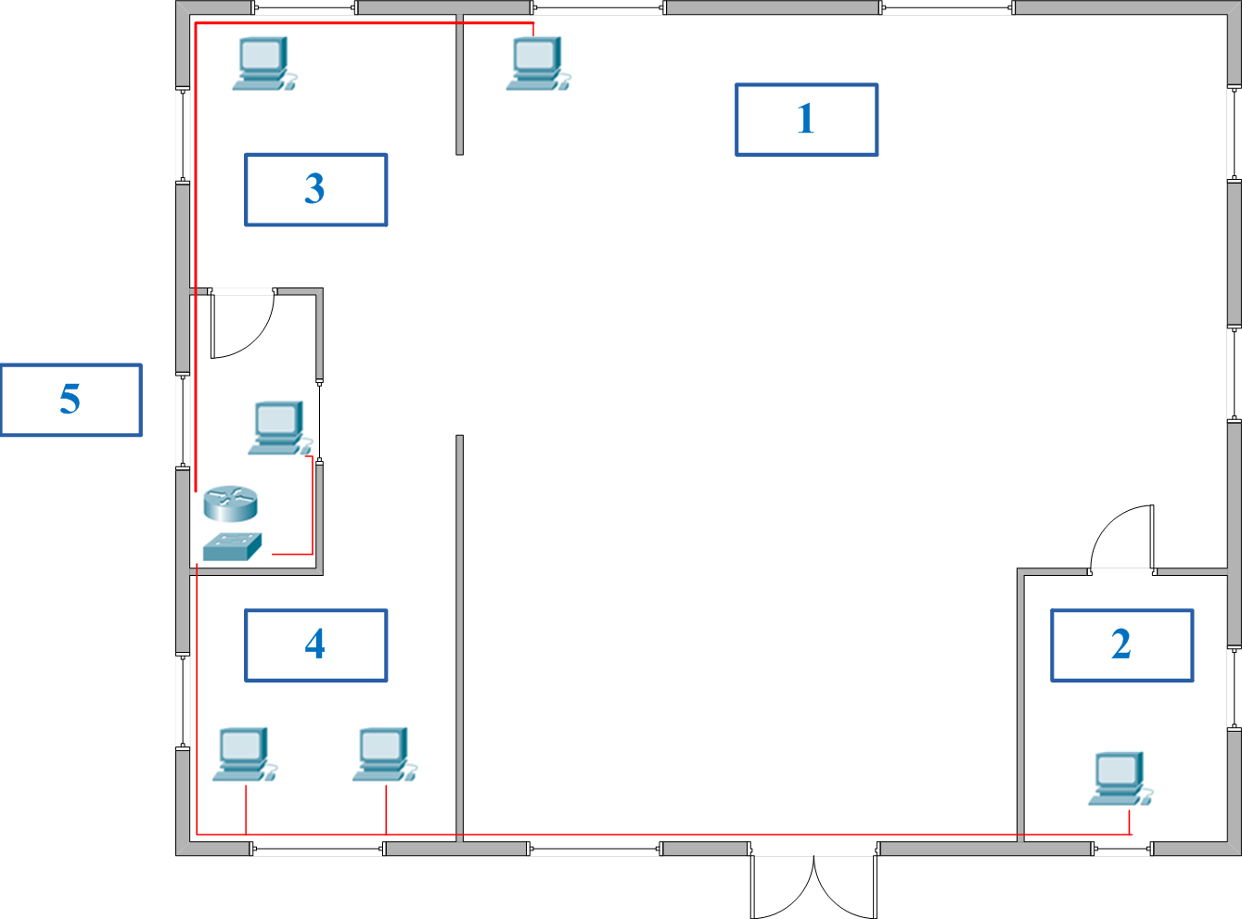
Розрахунок коробів та кабелю для скс магазину у м. Могилів-Подільському

Slide 13
Розрахунок коробів та кабелю для скс магазину у м. Могилів-Подільському
№ кабінету | Кількість провідників | Площа поперечного перерізу | Розміри короба | метраж
1 | 1 | 134,4 | 15x10 | 10м
2 | 1 | 134,4 | 15x10 | 2м
3 | 2 | 134,4 | 15x10 | 8м
4 | 3 | 201,6 | 18х13 | 8м
5 | 3 | 201,6 | 18х13 | 6м
№ кабінету | комп’ютер | Відстань від комутатора до комп'ютера | Технологічний запас 10% | Загальна довжина
1 | PC-prod1-mog | 15м | 1,5м | 16,5м
2 | PC-ker-mog | 21м | 2,1м | 23,1м
3 | PC-adm-mog | 11м | 1,1м | 12,1м
4 | PC-bank1-mog | 7,5м | 0,75м | 8,25м
 | PC-bank2-mog | 9м | 0,9м | 9,9м
5 | PC-prod2-mog | 6м | 0,6м | 6,6м
 | Router-mog | 1м | 0,1м | 1,1м
1.Кабелю UTP категорії 5е 77,95 метрів
2.Короба для 3х кабелів з площею перерізу 201,6 потрібно 14М
3. Короба для 1х кабелю з площею перерізу 134,4 потрібно 20М

Slide 14
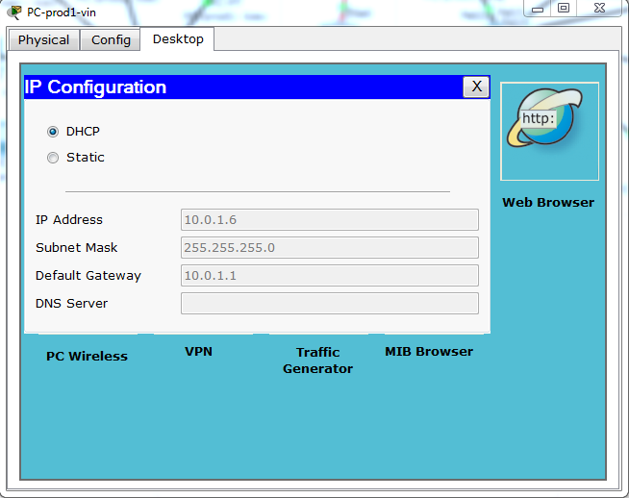
Динамічне призначення IР адрес
DHCP (Dynamic Host Configuration Protocol — протокол динамічної конфігурації вузла) — це протокол прикладного рівня, що дозволяє комп’ютерам автоматично одержувати ІР адресу й інші параметри, необхідні для роботи в мережі.

Slide 15
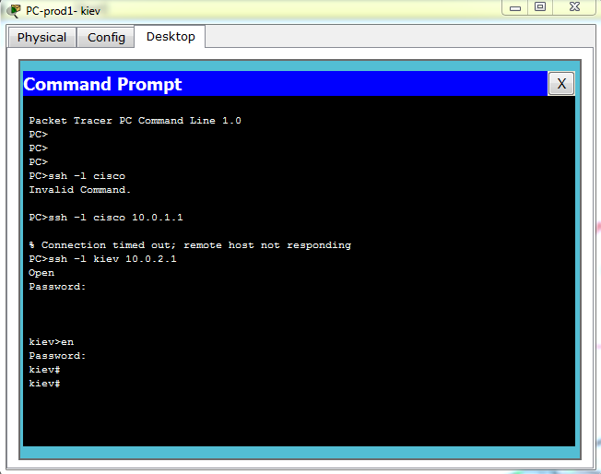
Налаштування віддаленого доступу
cisco# configure terminal
cisco(config)#hostname kiev
kiev (config)#enable password cisco
kiev (config)#ip domain name cisco.com
kiev (config)# crypto key generate rsa
kiev (config)# username user kiev password cisco
kiev (config)# line vty 0 4
kiev (config-line)# transport input ssh
kiev (config-line)#password cisco
kiev (config-line)# logging
kiev (config-line)# exit
kiev (config)# exit

Slide 16
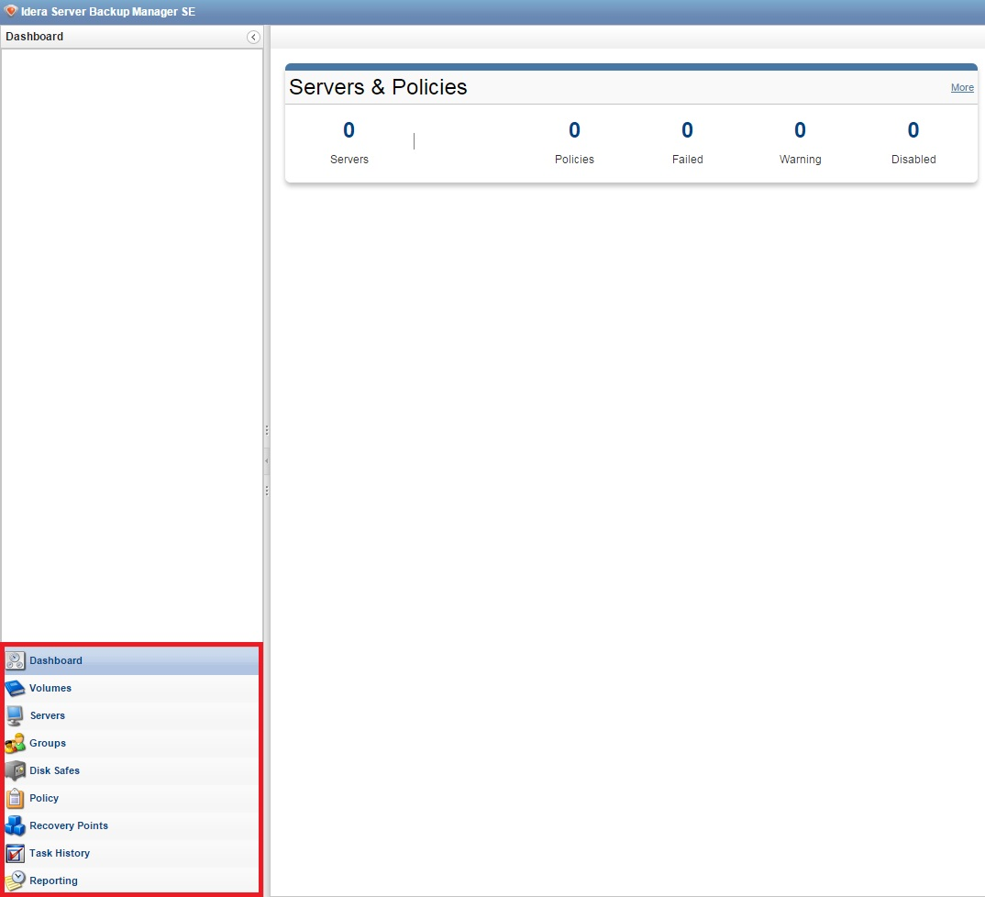
Система резервного копіювання R1soft
Програмний продукт R1Soft не робить кожен раз новий повний бекап - він створюється лише при першому запуску відповідного розкладу. Потім же записуються лише зміни, які відбулися з моменту створення останнього повного бекапа. У розкладі можна вказувати кількість дозволених записів про зміни, після досягнення якого повний бекап об'єднується з найближчим до нього. Кожна точка відновлення може бути окремо заархівувати. Бекапи можуть зберігатися в різні папки (так звані сховища), яких також можна створити декілька. Панель дозволяє отримати з резервної копії лише необхідну папку або файл, і замінити саме його, не вдаючись до повного відновлення.

Slide 17
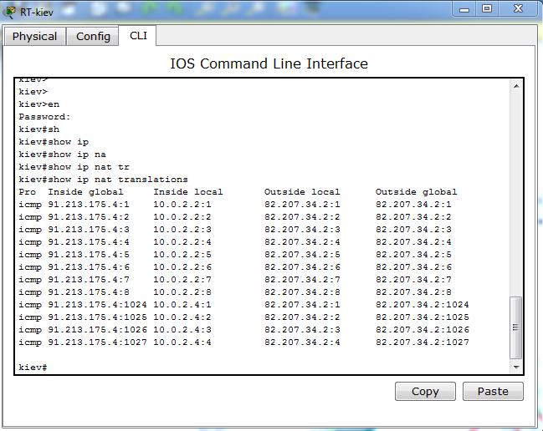
Налаштування трансляція IP адрес
NAT (Network Address Translation — перетворення (трансляція) мережевих адрес) — це механізм зміни мережевої адреси в заголовках ІР датаграм, поки вони проходять через маршрутизуючий пристрій з метою відображення одного адресного простору в інший

Slide 18
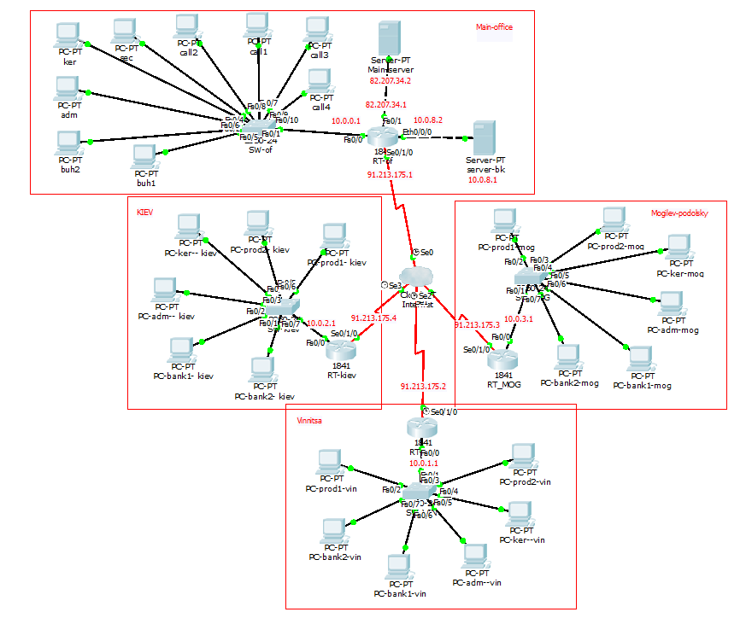
Загальна схема мережі

Slide 19
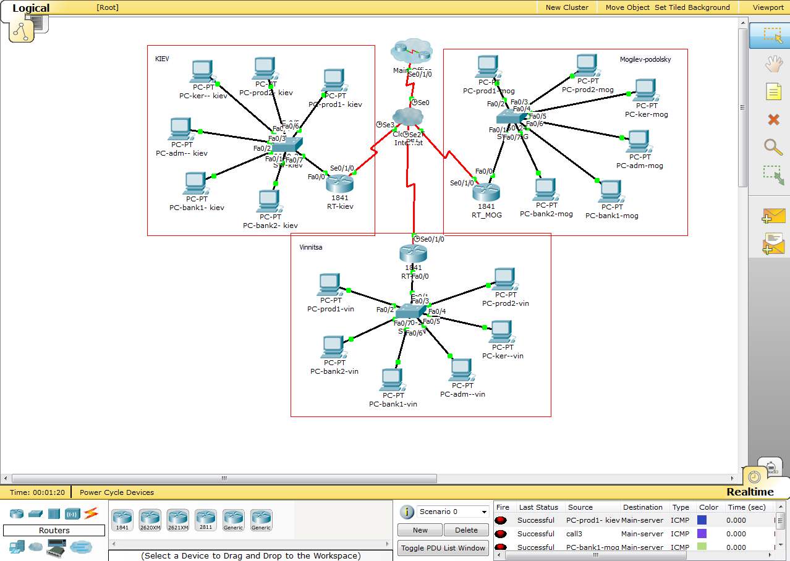
Моделювання мережі

Slide 20
Висновки
В дипломному проекті було розроблено розподілену мережу для мережі магазинів «Віннімаг». Було проведено ґрунтовний економічний аналіз та техніко-економічне обґрунтування доцільності розробки такої мережі.
Впровадження комп’ютерної мережі надасть наступні можливості: дозволить вести спільний документообіг, розділене використання мережевих ресурсів.
Для досягнення поставленої мети було розв’язано такі задачі.
Проаналізовано сучасні технології побудови корпоративних мереж.
Проаналізовано сучасні протоколи віддаленого доступу.
Проаналізовано сучасні технології резервного копіювання.
Розроблено структуру мережі,
Розраховано структуровану кабельну систему.
Виконано налаштування мережевого обладнання
Промоделювати роботу мережі

Slide 21
Дякую за увагу

